Slide 1



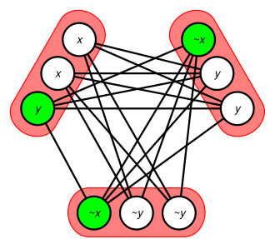
Corso di laurea in Ingegneria Informatica
Laureato: Dott. Francesco Vesigna
Prova finale
Modellazione del problema MAX3-SAT in forma QUBO e sua risoluzione
tramite Simulated Annealing
Relatore: Prof. Marco Cococcioni
Il lavoro ha riguardato l’implementazione della trasformazione approssimata del problema logico MAX-3SAT in una forma matematica chiamata QUBO, adatta a essere risolta con tecniche di quantum annealing implementate in macchine quantistiche.
Per la minimizzazione di questi modelli è stato implementato il simulated annealing, ottimizzato in MATLAB.
L’algoritmo è stato testato su istanze di media dimensione. I risultati indicano che, anche con metodi classici, è possibile ottenere buone soluzioni a problemi complessi, dimostrando che, pur utilizzando modelli approssimati, le soluzioni trovate sono affidabili, garantendo un buon equilibrio tra precisione e tempo di calcolo.
Notes:
Sportello Front-Office
Il servizio è reso da studenti part time. Vengono fornite informazioni sull'offerta didattica, sulle immatricolazioni e iscrizioni rinviando agli esperti di settore. Fornisce inoltre informazioni sui servizi di orientamento, sui servizi per studenti stranieri, sui tirocini, sul dopo laurea ed altre informazioni utili.

